Slide 1
모드 선택

Slide 2

육지
바다 미니게임1
바다 미니게임2
3가지 종류의 건물을
전략적으로 설치하여
적 넥서스를 파괴하세요!
직접 가공한 진주로
몬스터를 사냥하세요!
다양한 아이템을 활용해
보물을 찾아보세요!
이미지
이미지
이미지
RED마커를 찾아 원하는 모드의 오브젝트를 향해 총을 쏘세요.
카운트다운
10

Slide 3
Please select a mode
RED 마커를 인식하면 오브젝트가 생성됨과 동시에 나타나고,
오브젝트를 선택하면 사라진다.
육지모드
오브젝트
바다 2 오브젝트
바다 1 오브젝트

Slide 4
공통적인 UI (바다1로 예시)

Slide 5
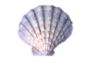
점수 표시 ->
SCORE : 0000
제한 시간 표시
↖ 바다모드1또는 2인지 / 육지모드인지를 icon모양으로 설명
작은 설명(단어중심으로)↓
HEIGHT
00m
ex) Material / Monster
000개
↑ 속도는 없애고
높이(고도)만 표시
000개
↑ 흰색, 화면 중앙을
맞춰주기 위한 표시점 용도
조개, 진주 개수 표시, ↑
프로젝트때 했던 것 처럼
조개가 움직여줬으면!
* 남은시간(제한시간)표시
단위는 ‘초’로 하고 초가 줄어들 때마다
빨간색 게이지도 점점 줄어들 수 있도록 해줬으면!!

Slide 6
바다 1
1. 컨트롤러의 Shot 버튼을 클릭하여
설명을 다음(NEXT)으로 넘길 수 있도록 한다

Slide 7
바다1
점수 표시 ->
SCORE : 0000
제한 시간 표시
HEIGHT
00m
Bullet
000개
000개
조개, 진주 개수 표시, ↑
프로젝트때 했던 것 처럼
조개가 움직여줬으면!

Slide 8
바다1
점수 표시 ->
SCORE : 0000
제한 시간 표시
몬스터1
00
몬스터1
00
몬스터 몇마리 사냥했는지 ->
HEIGHT
00m
Bullet
000개
000개

Slide 9

제한 시간 표시
↖ 제한 시간은 모든 게임 설명이 끝난 후 흐르기 시작한다.
HEIGHT
00m
게임 설명
먼저, BLUE 마커에서 조개를 수집합니다.
NEXT

Slide 10

제한 시간 표시
↖ 제한 시간은 모든 게임 설명이 끝난 후 흐르기 시작한다.
HEIGHT
00m
게임 설명
YELLOW 마커에서,
수집한 조개를 사용하여 진주를 가공합니다. (조개 5개 = 진주 1알)
NEXT

Slide 11

제한 시간 표시
↖ 제한 시간은 모든 게임 설명이 끝난 후 흐르기 시작한다.
HEIGHT
00m
게임 설명
몬스터1
이미지
WHITE 마커에서 를 사냥합니다.
NEXT

Slide 12

제한 시간 표시
↖ 제한 시간은 모든 게임 설명이 끝난 후 흐르기 시작한다.
HEIGHT
00m
게임 설명
몬스터2
이미지
GREEN 마커에서 를 사냥합니다.
NEXT

Slide 13
제한 시간 표시
↖ 제한 시간은 모든 게임 설명이
끝난 후 흐르기 시작한다.
제한 시간 : 250초
HEIGHT
00m
게임 설명
진주알을 모두 사용하였다면 언제든지 BLUE마커로 되돌아 갈 수 있습니다.
GAME START

Slide 14
바다 2
1. 컨트롤러의 Shot 버튼을 클릭하여
설명을 다음(NEXT)으로 넘길 수 있도록 한다

Slide 15
바다2
제한 시간 표시
HEIGHT
00m
게임 설명
미션이 제공되면 해당하는 보물을 찾아야 합니다.
각각의 마커마다 2가지의 보물이 숨어 있습니다.
NEXT

Slide 16
바다2
제한 시간 표시
HEIGHT
00m
게임 설명
플레이어는 컨트롤러의 팝업창을 통해
아이템을 사용할 수 있습니다.
NEXT

Slide 17
바다2
제한 시간 표시
HEIGHT
00m
게임 설명
투시경
투시경
30초 동안 보물 상자 속에 존재하는 모든
보물의 종류를 반 투명하게 보여줍니다.
NEXT

Slide 18
바다2
제한 시간 표시
HEIGHT
00m
게임 설명
하이
라이터
하이라이터
1분 동안 보물이 들어있는 상자 주변에서
빛이 나도록 해줍니다.
NEXT

Slide 19
바다2
제한 시간 표시
HEIGHT
00m
게임 설명
폭탄
폭탄
비어 있는 보물 상자를 폭파할 수 있습니다.
NEXT

Slide 20
바다2
제한 시간 표시
HEIGHT
00m
게임 설명
페인트
페인트
보물 상자를 랜덤한 색깔로 바꿀 수 있습니다.
(페인트 색이 겹치는 일은 없다.)
NEXT

Slide 21
바다2
제한 시간 표시
↖ 제한 시간은 모든 게임 설명이
끝난 후 흐르기 시작한다.
총 제한시간 400초
HEIGHT
00m
게임 설명
미션은 총 3번 주어지며, 제한시간은 300초입니다.
미션을 빠르게 성공할수록 높은 점수를 획득합니다.
GAME START

Slide 22
바다2
제한 시간 표시
Item
Mission 1
보물A
보물B
HEIGHT
00m
해당 보물 이미지가
화면 오른쪽에 떠 있도록

Slide 23
육지
1. 컨트롤러의 Shot 버튼을 클릭하여
설명을 다음(NEXT)으로 넘길 수 있도록 한다

Slide 24
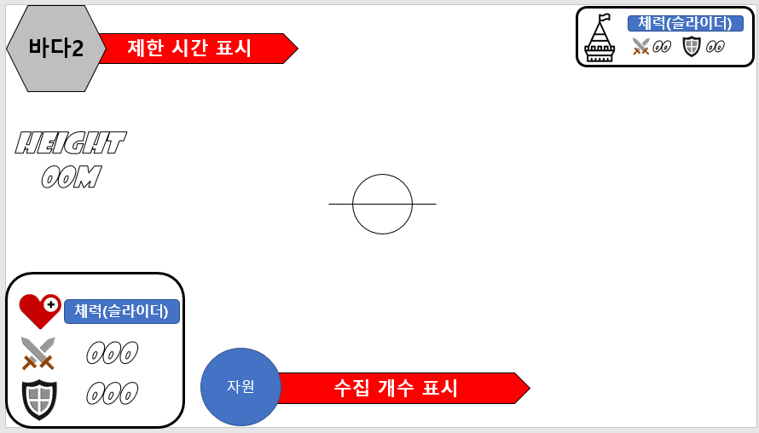

Slide 25
육지
제한 시간 표시
↖ 제한 시간은 모든 게임 설명이 끝난 후 흐르기 시작한다.
HEIGHT
00m
게임 설명
자원을 캐서 직접 지은 건물을 통해 아군 기지를 방어하는 전략 게임 입니다.
NEXT

Slide 26
육지
제한 시간 표시
HEIGHT
00m
게임 설명
BLUE 마커 자원 : 벽돌
아군기지의 체력을 올려주는 건물을 지을 수 있습니다.
NEXT

Slide 27
육지
제한 시간 표시
HEIGHT
00m
게임 설명
YELLOW 마커 자원 : 돌
아군기지의 방어력을 올려주는 건물을 지을 수 있습니다.
NEXT

Slide 28
육지
제한 시간 표시
HEIGHT
00m
게임 설명
GREEN 마커 자원 : 나무
아군 유닛의 공격력을 올려주는 건물을
지을 수 있습니다.
NEXT

Slide 29
육지
제한 시간 표시
HEIGHT
00m
게임 설명
RED 마커 : 아군 기지
3가지 건물을 지을 수 있습니다.
(넥서스 기본 체력 : 5000)
NEXT

Slide 30
육지
제한 시간 표시
HEIGHT
00m
게임 설명
WHITE 마커 : 적군 기지
아군 유닛을 조종하여 공격해야 합니다.
(RED마커-Shot 버튼을 통한 아군 유닛 제어)
NEXT

Slide 31
육지
제한 시간 표시
HEIGHT
00m
게임 설명
기지를 먼저 파괴하는 쪽이 승리합니다.
제한시간은 400초입니다.
GAME START

